Slide 1






NHIỆT LIỆT CHÀO MỪNG QUÝ THẦY CÔ GIÁO
VỀ DỰ GIỜ THĂM LỚP

Slide 2
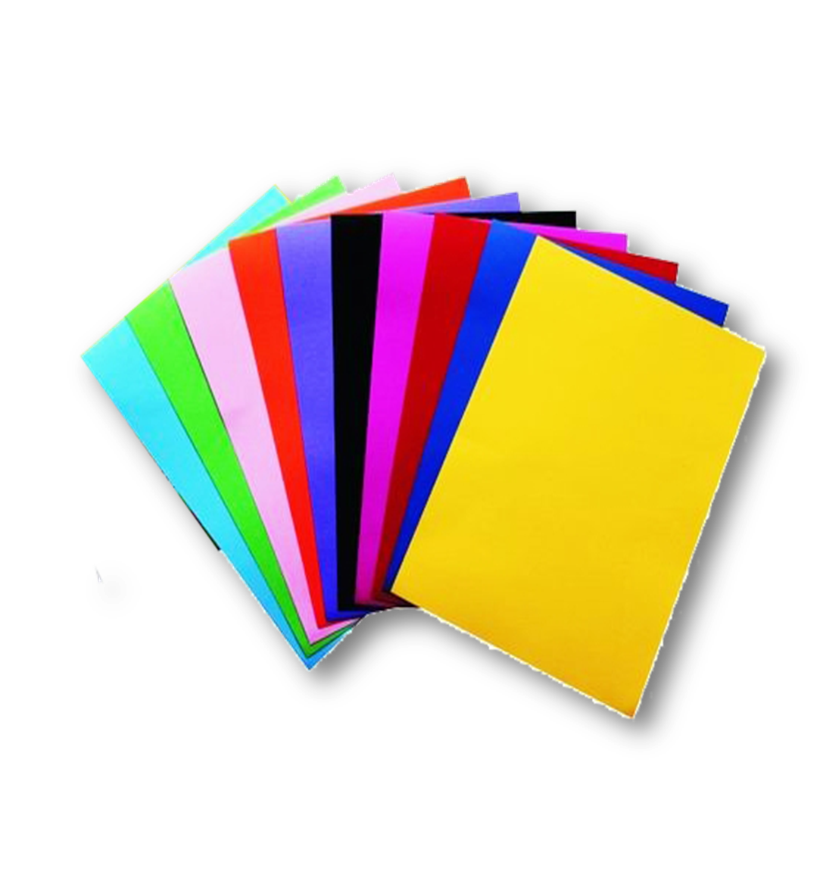





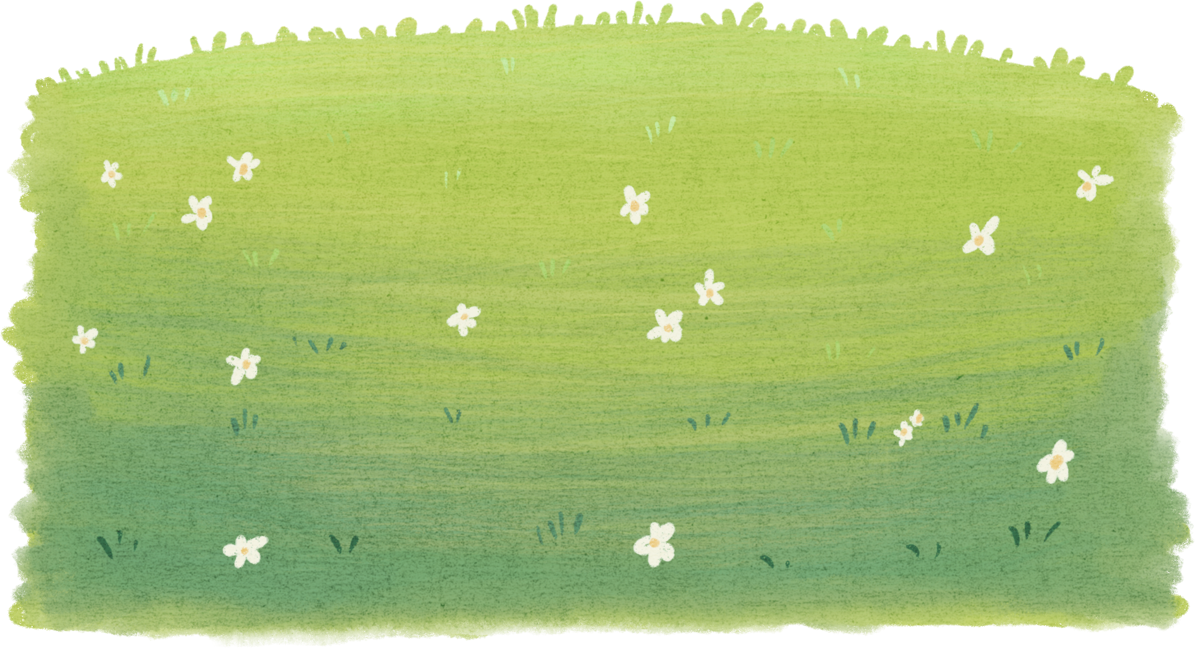
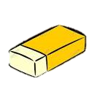

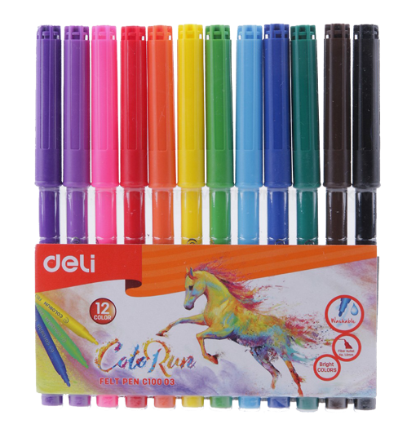
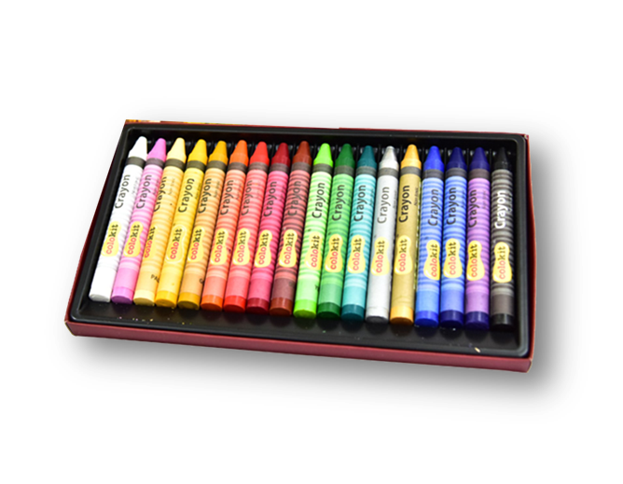



Chuẩn bị đồ dùng học tập

Slide 3






Slide 4



LUẬT CHƠI: "RUNG CHUÔNG VÀNG“
- Trả lời 5 câu hỏi.
  - Trong thời gian 10 giây, học sinh sẽ chọn và đưa ra 1 đáp án đúng bằng ký hiệu a, b, c
  - Học sinh sai ở câu hỏi nào sẽ dừng lại ở câu hỏi đó. Học sinh nào đúng sẽ được đi tiếp.
  - Học sinh nào trả lời đúng câu hỏi cuối cùng sẽ là người giành chiến thắng và rung được chuông vàng.

Slide 5



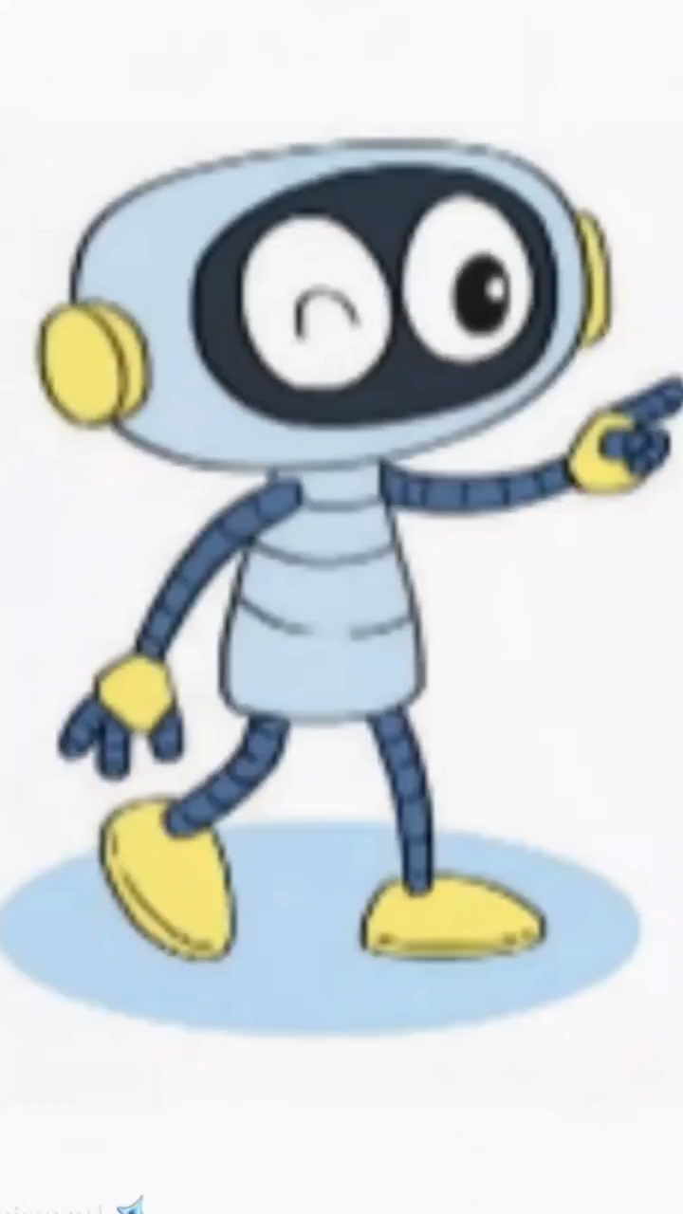


Rung chuông vàng!
Ô tô là loại hình phương tiện gì?
1
10
2
8
0
1
3
6
7
9
5
4
A
Đường sắt
Hết giờ
Đường bộ
B
Đường hàng không
c
This Photo by Unknown Author is licensed under CC BY-SA

Slide 6
Rung chuông vàng!
Khi tham gia giao thông em có cần chấp hành
luật giao thông không?
2
2
8
0
1
3
6
7
9
10
5
4
A
Có
Hết giờ
Không
B

Slide 7
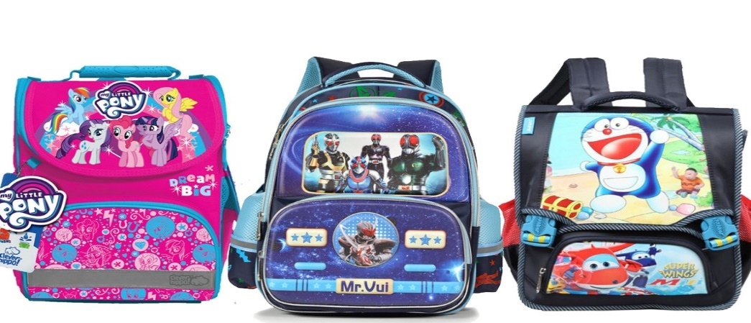

Rung chuông vàng!
Đây là gì?
3
2
8
10
0
1
3
6
7
9
5
4
A
Va li
B
Ví
Hết giờ
Cặp sách
C

Slide 8
Rung chuông vàng!
Cặp sách có chất liệu giống nhau hay khác nhau?
4
2
8
0
1
3
6
7
9
10
5
4
A
Khác nhau
Giống nhau
Hết giờ
B

Slide 9
Rung chuông vàng!
Em thường đựng sách vở ở đâu?
5
2
Cặp sách
8
0
1
3
6
7
9
10
5
4
A
Bao
B
Hết giờ
Bì bóng
C

Slide 10




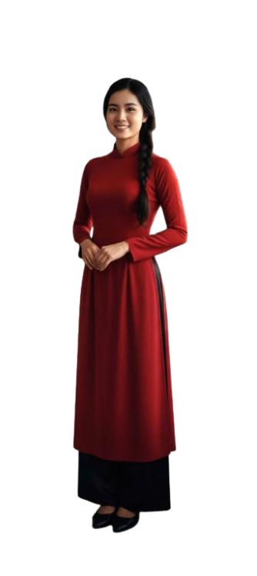





MĨ THUẬT 2
CHỦ ĐỀ 2: ĐƯỜNG ĐẾN TRƯỜNG EM
BÀI 2: CẶP SÁCH XINH XẮN (TIẾT 1)

Slide 11
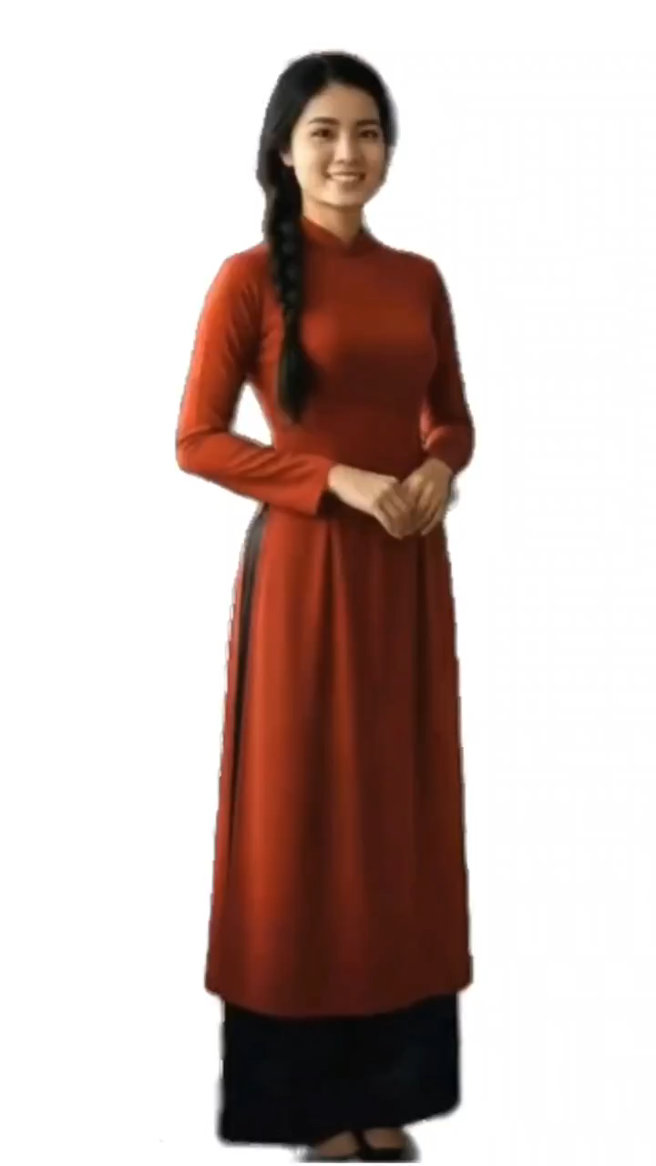
  I. YÊU CẦU CẦN ĐẠT
- Nhận biết được hình dáng, bộ phận, chất liệu, màu sắc, họa tiết trang trí và tác dụng của cặp sách.
- Chỉ ra được cách tạo hình và trang trí cặp sách bằng hình thức gấp, cắt, dán giấy.
- Tạo hình và trang trí được chiếc cặp sách bằng giấy, bìa màu…

Slide 12





cÆp.
thùc hµnh
2. HÌNH THÀNH KIẾN THỨC MỚI
HĐ1: Khám phá
Chia nhóm theo mảng màu

Slide 13
cÆp.
thùc hµnh
2. HÌNH THÀNH KIẾN THỨC MỚI
HĐ1: Khám phá
Xem video

Slide 14
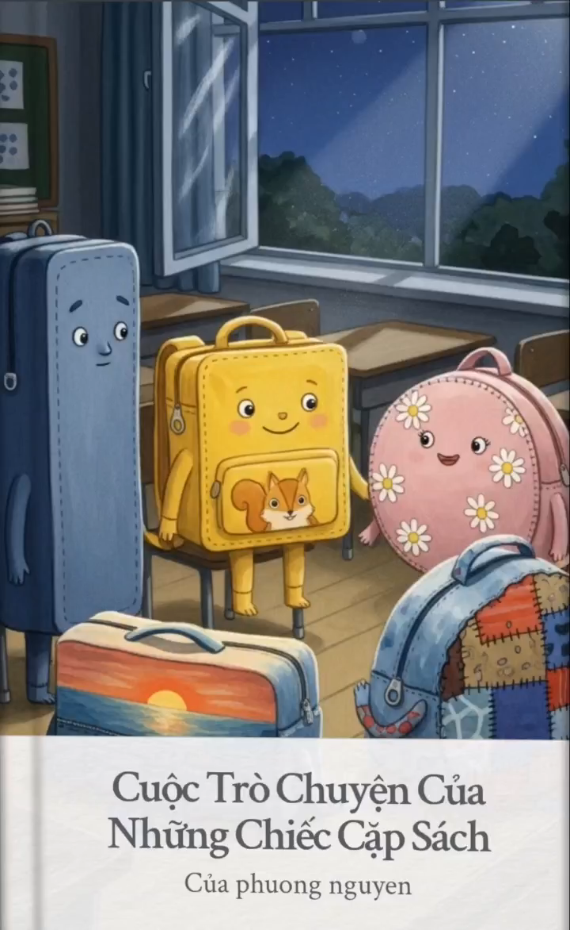

Slide 15
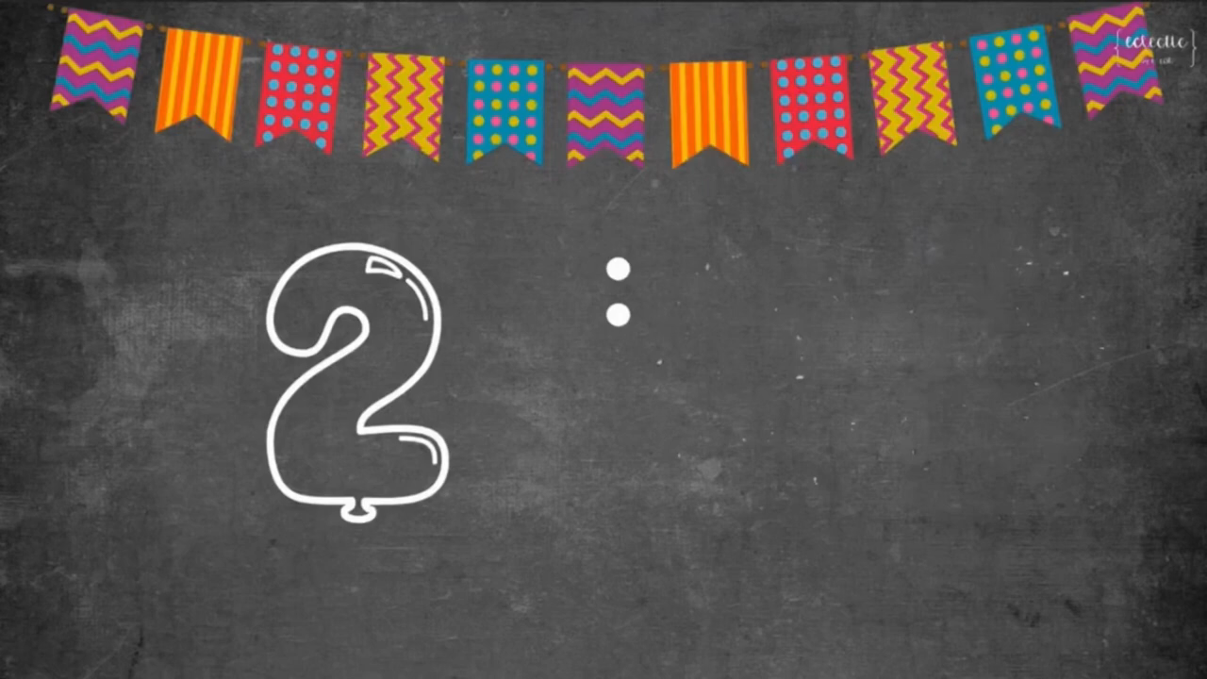
2. HÌNH THÀNH KIẾN THỨC MỚI
HĐ1: Khám phá
Nhóm 1
Cặp sách có hình dạng gì?
Nhóm 2
Kể tên các bộ phận của cặp sách?
Nhóm 4
Màu sắc và họa tiết trang trí của cắp sách như thế nào?
Nhóm 3
Cặp sách được làm từ chất liệu gì?

Slide 16
2. HÌNH THÀNH KIẾN THỨC MỚI
HĐ1: Khám phá cách thực hiện
+ Theo em có mấy bước tạo hình chiếc cặp sách?
+ Em hãy kể tên các bước?

Slide 17
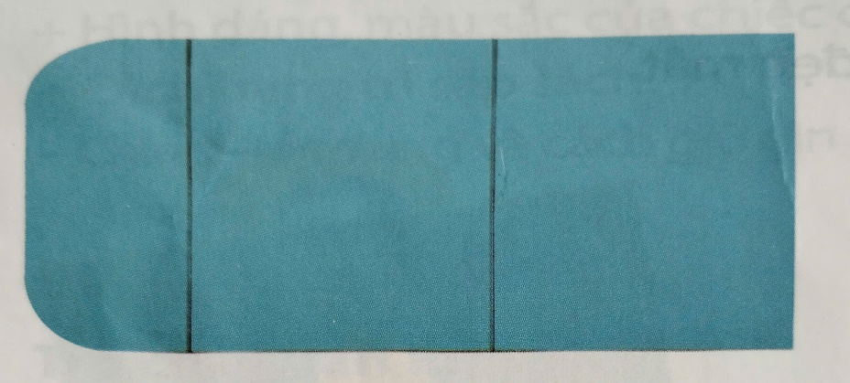
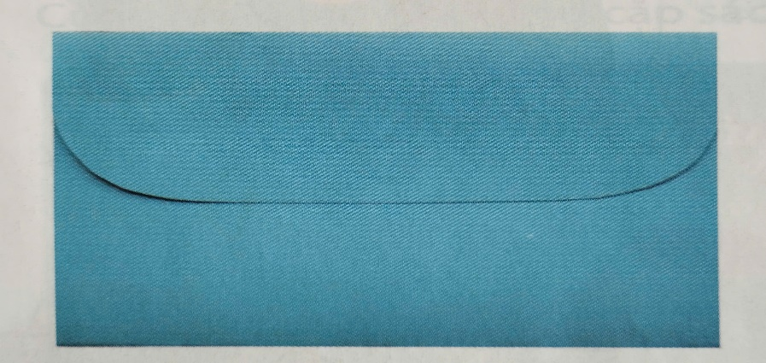
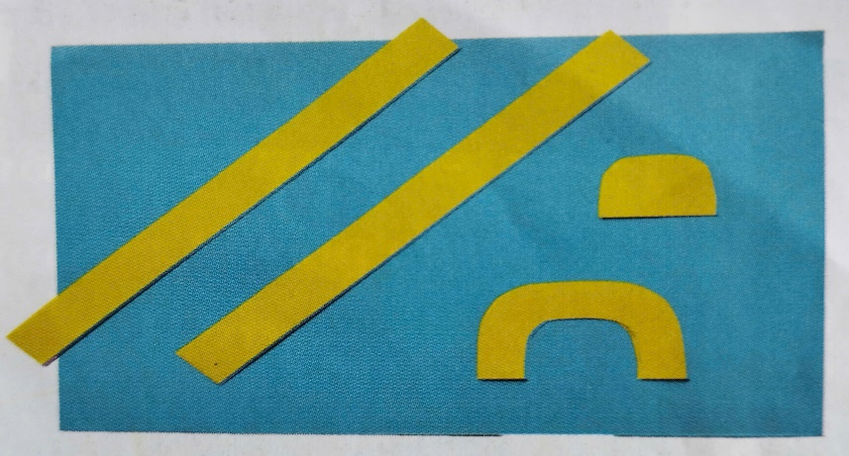
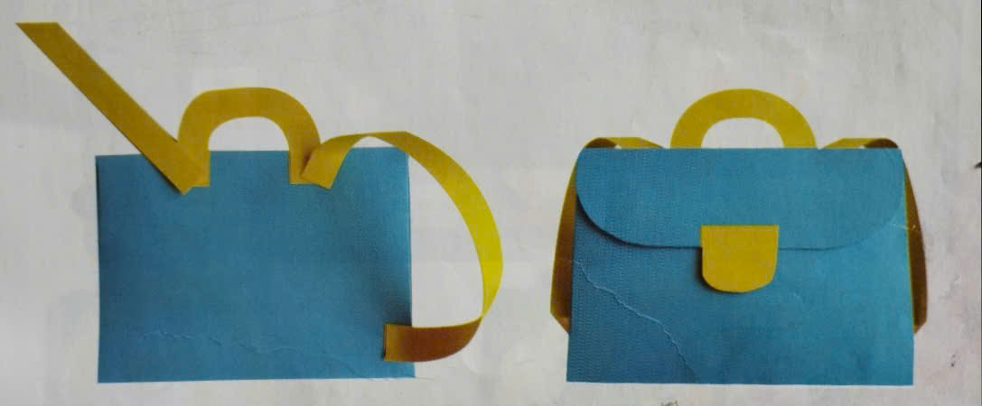
2. HÌNH THÀNH KIẾN THỨC MỚI
HĐ2: Khám phá cách thực hiện
Bước 1: Chia giấy thành 3 phần
- Hai phần lớn bằng nhau làm thân
- Một phần nhỏ làm nắp cặp
Bước 2: Gấp theo nét chia giấy
tạo thân cặp
Bước 3: Cắt giấy màu khác tạo quai đeo, quai xách, khóa cặp
Bước 4: Dán các bộ phận vào thân cặp để tạo thành chiếc cặp

Slide 18

Ghi nhớ!
Gấp, cắt, dán giấy có thể tạo được hình chiếc cặp sách

Slide 19
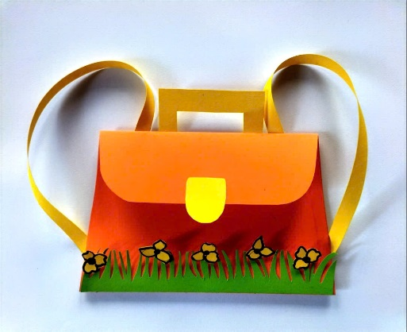
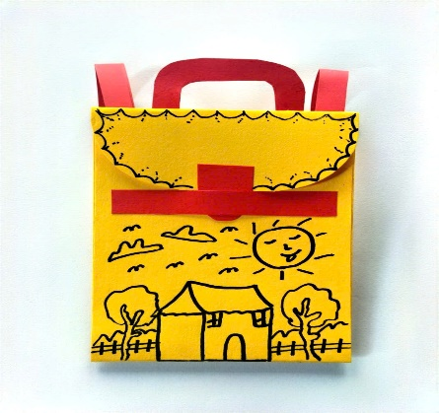
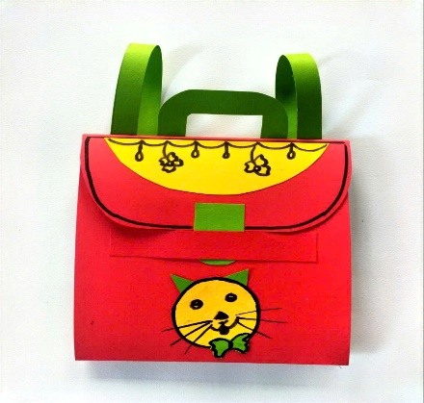
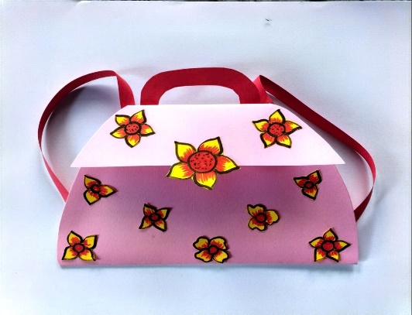
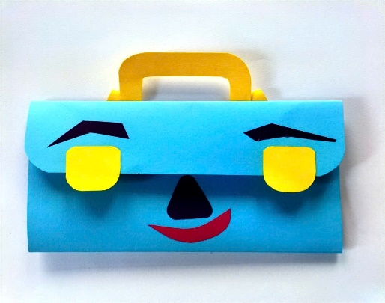
CÁC BÀI THAM KHẢO

Slide 20

cÆp.
thùc hµnh
3. LUYỆN TẬP - THỰC HÀNH
Tạo hình và trang trí 1 chiếc cặp sách
theo ý thích của em bằng giấy A4, bìa màu…

Slide 21
cÆp.
thùc hµnh
* NHẬN XÉT – ĐÁNH GIÁ

Slide 22
Củng cố, Dặn dò

Slide 23
Kính chúc các thầy cô giáo và các em
Mạnh khỏe – Hạnh phúc

